Slide 1

Государственное учреждение Ярославской области
«Центр оценки и контроля качества образования»
Организация проведения
государственной итоговой аттестации
по образовательным программам среднего общего образования в форме государственного выпускного экзамена для обучающихся образовательных организаций при исправительных учреждениях уголовно-исполнительной системы
Палочкина Екатерина Александровна,
главный специалист ГУ ЯО ЦОиККО
(4852) 28-08-83

Slide 2
РАСПИСАНИЕ ГВЭ-11 В ДОСРОЧНЫЙ ПЕРИОД 2023 г.
Дата экзамена | Наименование предмета
21 февраля 2023 г. | Русский язык
28 февраля 2023 г. | Математика
03 марта 2023 г. | РЕЗЕРВ: Русский язык Математика

Slide 3
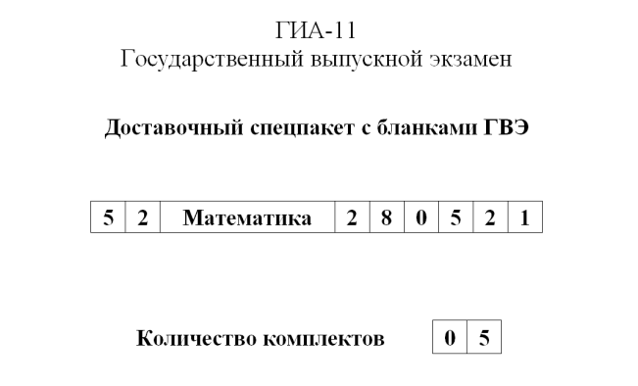
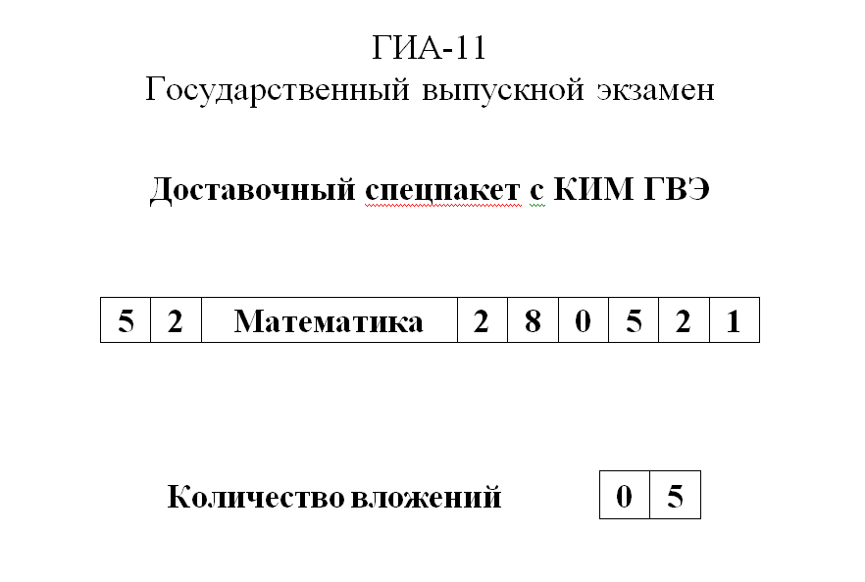
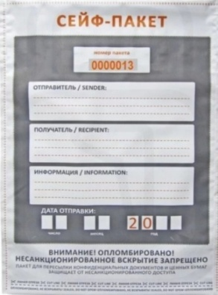
Состав материалов для проведения ГВЭ
Доставочные спецпакеты с комплектами бланков ГВЭ
Доставочные спецпакеты
с КИМ ГВЭ
Дополнительные бланки
ответов ГВЭ
Пакет руководителя

Slide 4
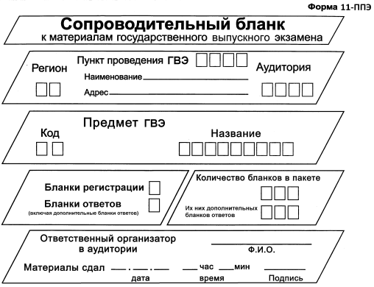
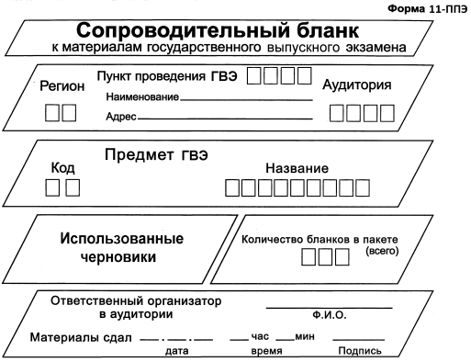
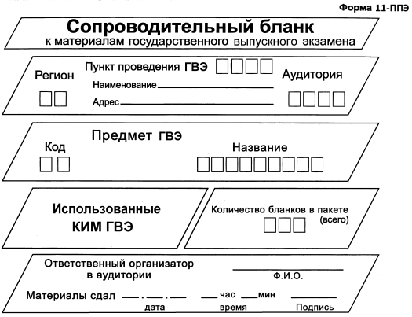
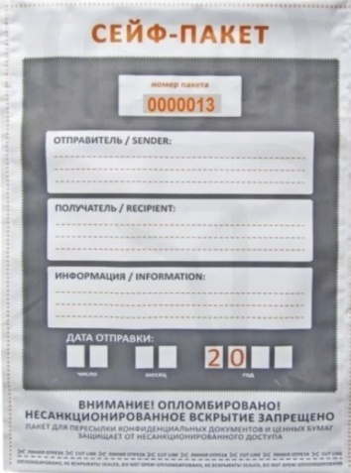
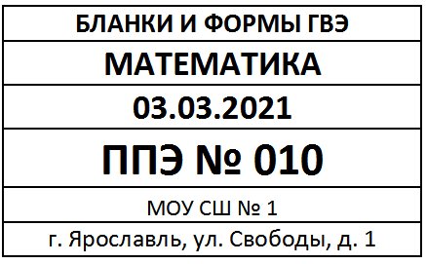
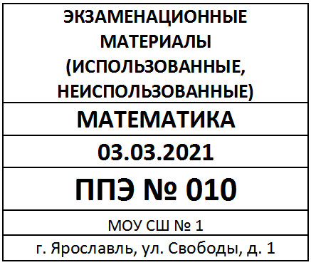
Состав материалов для проведения ГВЭ
ВДП для упаковки бланков ГВЭ
Конверт для упаковки использованных черновиков
Конверт для упаковки использованных КИМ
Сейф-пакет для упаковки бланков ГВЭ и форм ППЭ
Сейф-пакет для упаковки использованных и неиспользованных ЭМ

Slide 5
Бланки ГВЭ
Комплект бланков ГВЭ состоит из бланка регистрации и бланка ответов.
Бланки ответов являются двусторонними.

Slide 6
Бланки ГВЭ
563285
563285
Бланк регистрации и бланк ответов связаны кодом работы, который заполняется автоматизированно и должен быть одинаковым на бланках комплекта

Slide 7
Требования к аудиториям для проведения экзаменов
1
2
3
отдельные пронумерованные рабочие места для участников
рабочие места для организаторов в аудитории
стол в зоне видимости камер видеонаблюдения для раскладки и упаковки ЭМ
4
5
6
часы, находящиеся в поле зрения участников экзамена, проверенные на работоспособность
закрыты стенды, плакаты со справочной информацией по соответствующему предмету
обеспечено видеонаблюдение

Slide 8
Материалы, необходимые для проведения ГВЭ
1
2
3
инструкции для всех работников ППЭ
инструкция для медицинского работника
журнал учета участников ГВЭ, обратившихся к медицинскому работнику
4
5
6
инструкции для участников ГВЭ, зачитываемые организаторами в аудитории перед началом экзамена
черновики на каждого участника ГВЭ
(по 2 листа)
форма ППЭ-11-01 для каждой аудитории и на ППЭ

Slide 9
ЯВКА В ППЭ
РУКОВОДИТЕЛЬ ОО
РУКОВОДИТЕЛЬ ППЭ
не позднее 7.30
ЧЛЕНЫ ГЭК
не позднее 8.00
ОРГАНИЗАТОРЫ ППЭ
с 9.00
УЧАСТНИКИ ГВЭ

Slide 10

Лицам, задействованным в проведении ГВЭ в ППЭ,
запрещается:
оказывать содействие участникам экзаменов
передавать участникам средства связи, электронно-вычислительную технику, фото-, аудио и видеоаппаратуру
передавать участникам справочные материалы, письменные заметки и иные средства хранения и передачи информации
выносить из аудитории и ППЭ ЭМ на бумажном или электронном носителе
фотографировать и переписывать задания

Slide 11
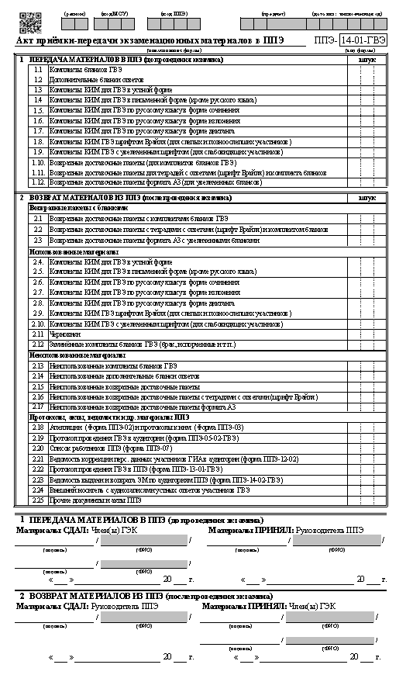
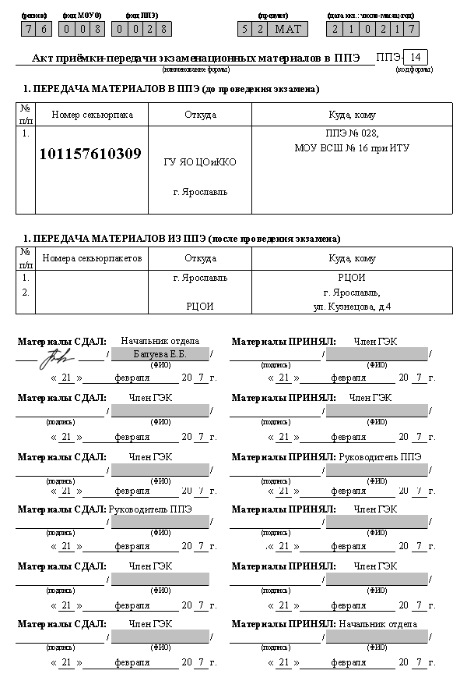

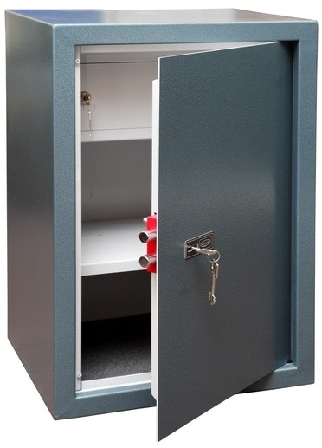
Получение экзаменационных материалов ГВЭ
7.30
Руководитель ППЭ должен
проверить комплектность, целостность доставленных материалов
поставить подписи в форме ППЭ-14 «Акт приёмки-передачи экзаменационных материалов в ППЭ» и ППЭ-14-01-ГВЭ «Акт приема-передачи экзаменационных материалов в ППЭ»
разместить ЭМ (за исключением пакета руководителя ППЭ) в сейфе штаба ППЭ

Slide 12
Пакет руководителя ППЭ
Код | Наименование
ППЭ-01-ГВЭ | Акт готовности ППЭ к ГВЭ
ППЭ-02 | Апелляция о нарушении установленного порядка проведения ГИА
ППЭ-03 | Протокол рассмотрения апелляции о нарушении установленного порядка проведения ГИА
ППЭ-05-01-ГВЭ | Список участников ГВЭ в аудитории ППЭ
ППЭ-05-02-ГВЭ | Протокол проведения ГВЭ в аудитории
ППЭ-06-01 | Список участников ГВЭ образовательной организации
ППЭ-06-02 | Список участников ГВЭ в ППЭ по алфавиту
ППЭ-07 | Список работников ППЭ и общественных наблюдателей
ППЭ-10 | Отчет члена ГЭК о проведении ГИА в ППЭ
ППЭ-12-02 | Ведомость коррекции персональных данных участников экзамена в аудитории
ППЭ-12-04-МАШ | Ведомость учета времени отсутствия участников экзамена в аудитории
ППЭ-13-01-ГВЭ | Протокол проведения ГВЭ в ППЭ
ППЭ-14-01-ГВЭ | Акт приема-передачи экзаменационных материалов в ППЭ
ППЭ-14-02-ГВЭ | Ведомость учета экзаменационных материалов
ППЭ-16 | Расшифровка кодов образовательных организаций
ППЭ-19 | Контроль изменения состава работников в день экзамена
ППЭ-20 | Акт об идентификации личности участника ГИА
ППЭ-21 | Акт об удалении участника экзамена
ППЭ-22 | Акт о досрочном завершении экзамена по объективным причинам

Slide 13
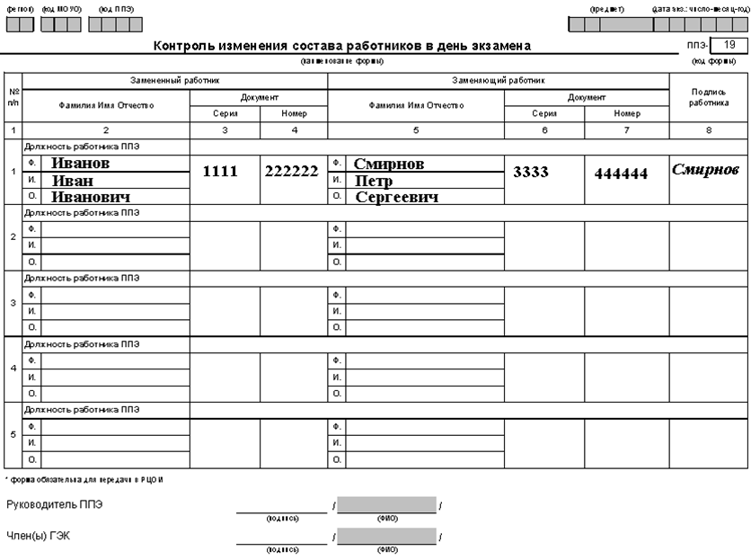
Де йствия руководителя ППЭ до начала экзамена
обеспечить контроль за регистрацией работников ППЭ
допустить работников ППЭ на основании: документа, удостоверяющего личность, наличия его в списках распределения в ППЭ (форма ППЭ-07) (в случае неявки работников ППЭ, произвести замену по форме ППЭ-19)
не ранее 8.15 провести инструктаж для работников ППЭ
назначить ответственных организаторов в аудиториях и распределить организаторов вне аудиторий на места дежурства
направить организаторов на рабочие места в соответствии с распределением (форма ППЭ-07)

Slide 14
Выдача материалов руководителем ППЭ
Список участников ГВЭ образовательной организации (ППЭ-06-01)
организаторам вне аудиторий
Список участников ГВЭ в ППЭ по алфавиту (ППЭ-06-02)
Список участников ГВЭ в аудитории ППЭ (ППЭ-05-01-ГВЭ)
Протокол проведения ГВЭ в аудитории (ППЭ-05-02-ГВЭ)
Ведомость коррекции персональных данных участников экзамена в аудитории (ППЭ-12-02)
ответственным организаторам
в аудитории
Ведомость учета времени отсутствия участников экзамена в аудитории (ППЭ-12-04-МАШ)
Расшифровка кодов образовательных организаций (ППЭ-16)
Сопроводительный бланк к экзаменационным материалам № 2 (ППЭ-11-01)
Инструкция для участников ГВЭ, зачитываемая организатором в аудитории перед началом экзамена
Черновики

Slide 15
Действия организаторов в аудитории до начала экзамена
не позднее 8.45 пройти в свою аудиторию
вывесить у входа в аудиторию один экземпляр формы ППЭ-05-01-ГВЭ «Список участников ГВЭ в аудитории ППЭ»
разложить черновики на рабочие места участников ГВЭ
оформить на доске образец регистрационных полей бланка регистрации

Slide 16
Вход участников ГВЭ
9.00
При себе участник ГВЭ может иметь:
1
2
документ, удостоверяющий личность
ручку с чернилами черного цвета
3
4
средства обучения и воспитания по предмету
лекарственные средства и питание (при необходимости)

Slide 17
Выдача экзаменационных материалов
9.45
руководитель ППЭ должен выдать в Штабе ППЭ ответственным организаторам в аудиториях ЭМ по форме ППЭ-14-02-ГВЭ «Ведомость учета экзаменационных материалов»:
1
2
доставочные спецпакеты с комплектами
бланков ГВЭ
доставочные спецпакеты с КИМ ГВЭ
3
4
дополнительные бланки ответов ГВЭ
ВДП для упаковки бланков ГВЭ, использованных черновиков и КИМ ГВЭ

Slide 18
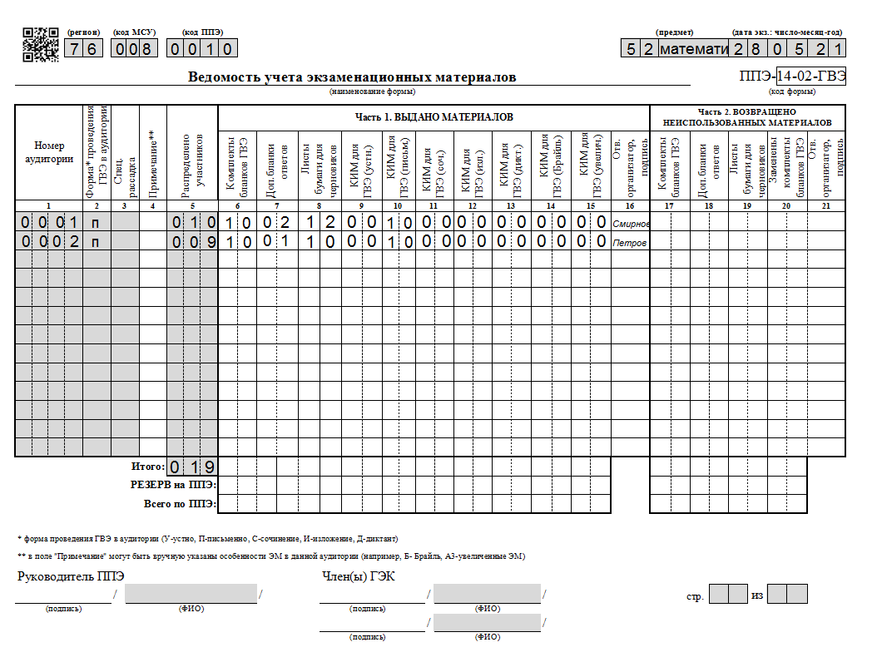

Slide 19
Вход участников ГВЭ в аудиторию
Организаторы в аудитории должны:
Сверить данные документа, удостоверяющего личность участника ГВЭ, с данными в форме ППЭ-05-02-ГВЭ «Протокол проведения ГВЭ в аудитории»
В случае расхождения персональных данных участника ГВЭ в документе, удостоверяющем личность, с данными в форме
ППЭ-05-02-ГВЭ организатор заполняет форму ППЭ 12-02 «Ведомость коррекции персональных данных участников экзамена в аудитории
Сообщить участнику ГВЭ номер его места в аудитории
(ППЭ-05-01-ГВЭ «Список участников ГВЭ в аудитории ППЭ»)

Slide 20
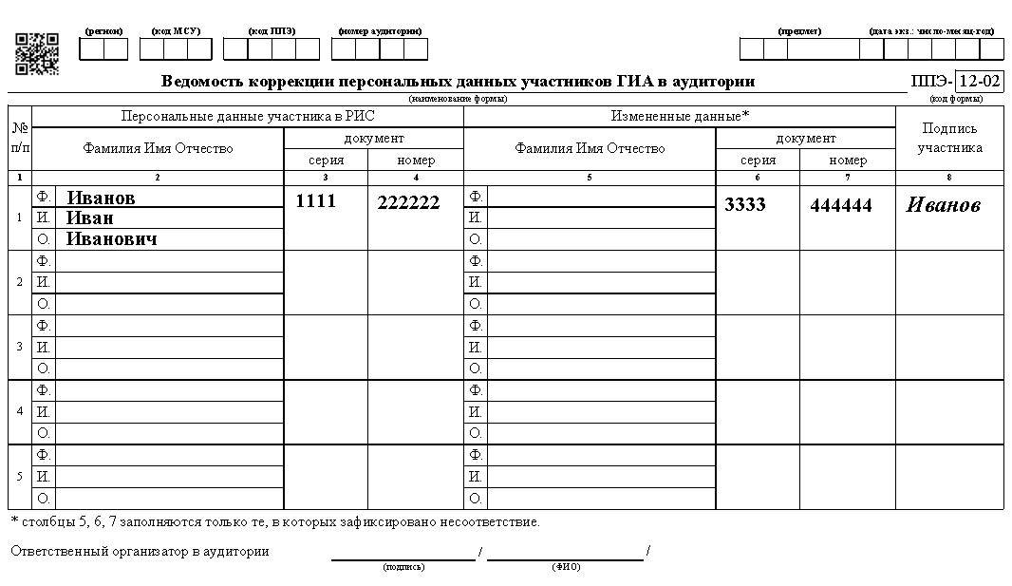

Slide 21
Инструктаж участников ГВЭ
не ранее 09.50
первая часть инструктажа
продемонстрировать участникам экзамена целостность доставочных спецпакетов
вскрыть доставочные спецпакеты
раздать участникам ГВЭ комплекты бланков ГВЭ
раздать КИМ ГВЭ (если предполагается выдача КИМ)
не ранее 10.00
проверить совпадение кода работы на бланке регистрации и бланке ответов ГВЭ
дать указание участникам ГВЭ приступить к заполнению бланков регистрации, регистрационных полей бланков ответов
проверить правильность заполнения регистрационных полей на всех бланках у каждого участника ГВЭ
объявить начало, продолжительность и время окончания выполнения экзаменационной работы и зафиксировать их на доске

Slide 22
Заполнение бланка регистрации

Slide 23
Заполнение бланка регистрации

Slide 24
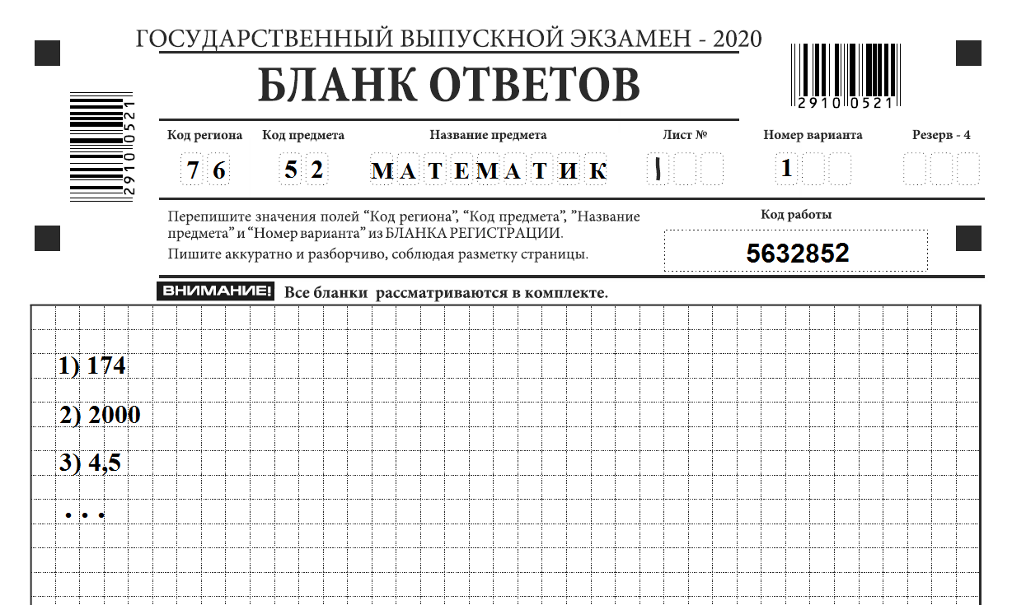
Заполнение бланка ответов

Slide 25
Особенности проведения ГВЭ по русскому языку
Продолжительность экзаменационной работы
3 часа 55 минут (235 минут)
Дополнительные материалы и оборудование
орфографический и толковый словари
Выбор формы при подаче заявления
Изложение с творческим заданием
Сочинение

Slide 26
Особенности проведения ГВЭ по русскому языку
ГВЭ по русскому языку в форме сочинения
5 тем сочинения
Творческое задание/темы сочинения должны быть прочитаны и записаны на доске (или распечатаны для каждого участника экзамена)
инструкция для обучающегося
текст (читается 2 раза с интервалом между прочтениями 2,5 – 3 мин.)
ГВЭ по русскому языку в форме изложения с творческим заданием
творческое задание
инструкция для обучающегося

Slide 27
Особенности проведения ГВЭ по математике
Продолжительность экзаменационной работы
3 часа 55 минут (235 минут)
Дополнительные материалы и оборудование
линейка, не содержащая справочный материал
Необходимые справочные материалы
выдаются вместе с текстом экзаменационной работы

Slide 28
В течение выполнения экзаменационной работы
организатор в аудитории должен
следить за порядком в аудитории
в случае, если обучающийся вышел из аудитории, необходимо проверить комплектность, оставленных участником ГВЭ на рабочем столе, экзаменационных материалов и черновиков
фиксировать каждый выход участников в ведомости учёта времени отсутствия участников экзамена в аудитории (ППЭ-12-04-МАШ)

Slide 29
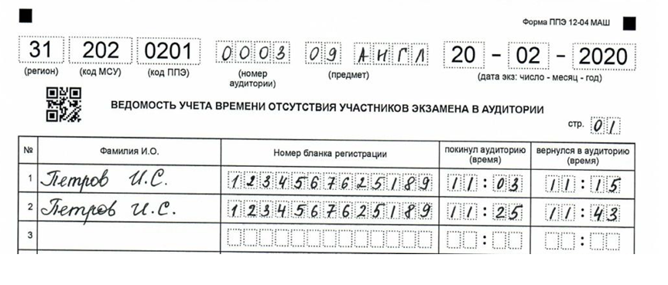
Работа с формой ППЭ-12-04-МАШ «Ведомость учета времени отсутствия участников экзамена в аудитории»
Организаторами фиксируется каждый выход участника ГВЭ.
Если один и тот же участник ГВЭ выходит несколько раз, то каждый выход фиксируется в ведомости в новой строке
Знак «Z» в формах не ставится!

Slide 30
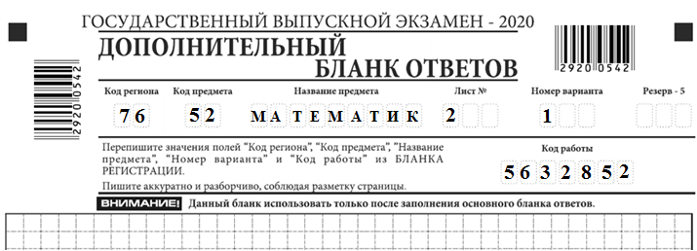
Выдача дополнительных бланков ответов
Организаторы в аудитории должны:
убедиться, что бланк ответов полностью заполнен, включая его оборотную сторону
выдать по просьбе участника ДБО
все поля заполняются в соответствии с информацией, внесенной в бланк ответов. «Код работы» должен быть аналогичным «Коду работы», указанному в бланке регистрации и бланке ответов
в поле «Лист №» при выдаче ДБО вносится порядковый номер листа работы участника (листом №1 является основной бланк ответов, который участник получил в составе комплекта бланков ГВЭ)
проверить правильность заполнения ДБО

Slide 31
Действия организаторов в аудитории
на этапе завершения экзамена
объявить, что выполнение работы окончено
собрать у участников ГВЭ:
бланки регистрации, бланки ответов, ДБО;
КИМ;
черновики
поставить прочерк «Z» на незаполненных полях бланков ответов (в том числе и на его оборотной стороне), а также в выданных дополнительных бланках ответов
заполнить форму ППЭ-05-02-ГВЭ «Протокол проведения ГВЭ в аудитории» и объявить данные протоколы вслух

Slide 32
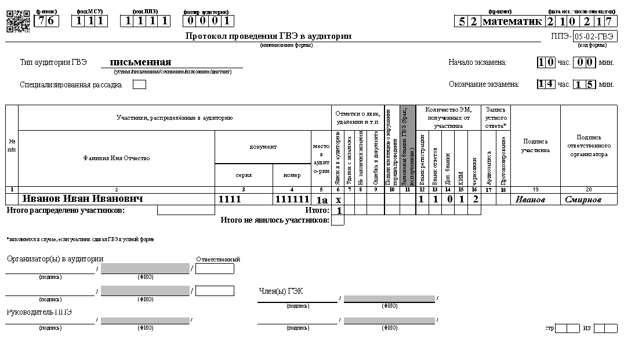

Slide 33
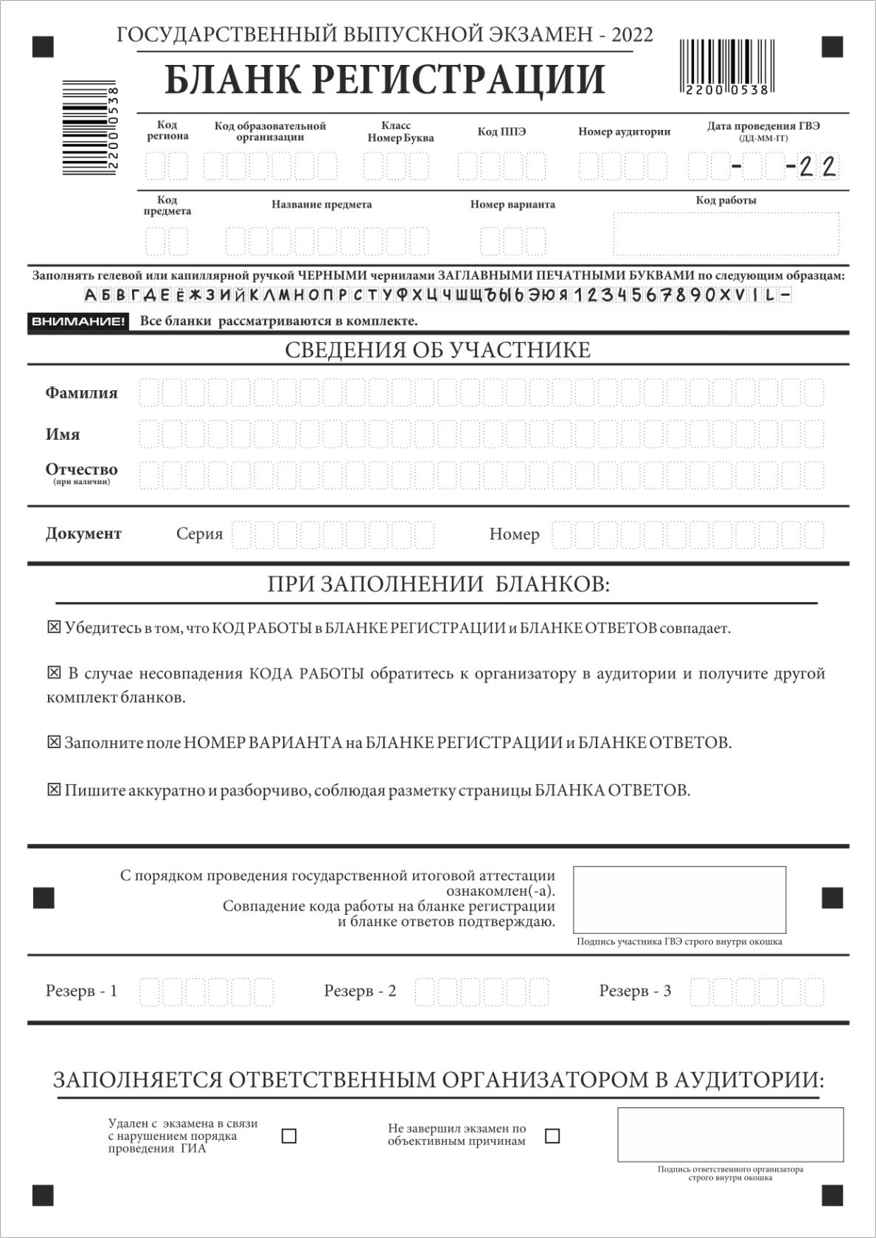



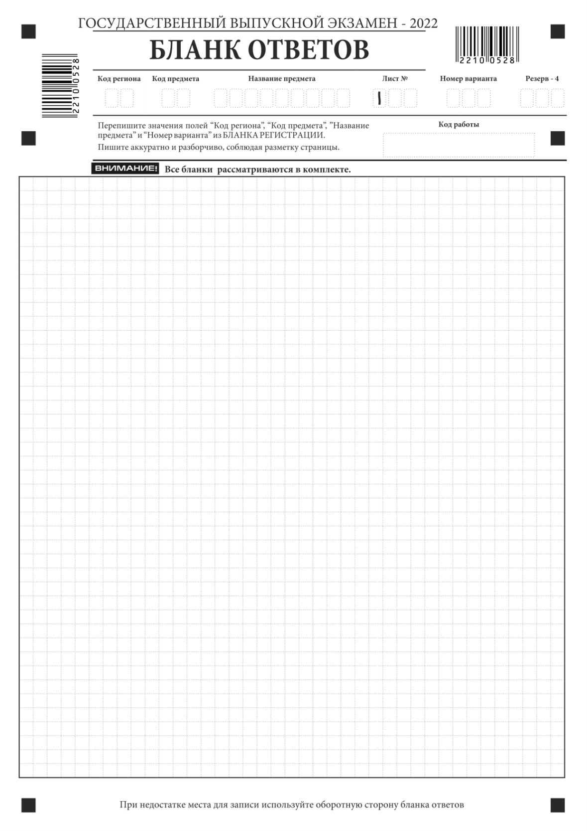

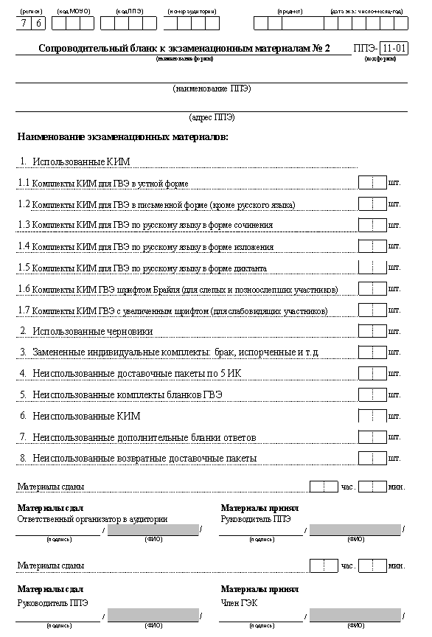
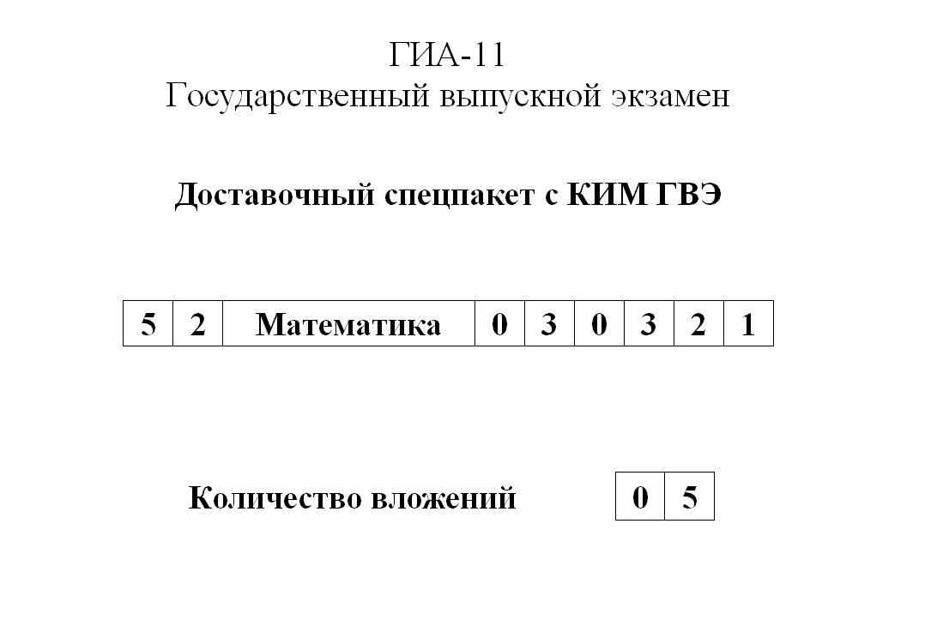
Упаковка материалов ГВЭ в аудитории
Использованные черновики
Использованные КИМ
Неиспользованные и заменённые бланки, ДБО
Неиспользованные КИМ

Slide 34
После проведения экзамена руководитель ППЭ должен в Штабе ППЭ в присутствии членов ГЭК получить от всех ответственных организаторов в аудитории следующие материалы по форме ППЭ-14-02-ГВЭ:
запечатанные ВДП с бланками ГВЭ
запечатанный конверт с использованными КИМ
запечатанный конверт с использованными черновиками
неиспользованные комплекты бланков ГВЭ
неиспользованные КИМ
замененные индивидуальные комплекты
неиспользованные дополнительные бланки ответов
неиспользованные листы бумаги для черновиков
формы ППЭ
служебные записки (при наличии)

Slide 35
После проведения экзамена руководитель ППЭ совместно с членом ГЭК должен заполнить формы:
1
2
3
ППЭ-14-02-ГВЭ «Ведомость учета экзаменационных материалов»
ППЭ-13-01-ГВЭ «Протокол проведения ГВЭ в ППЭ»
ППЭ-14-01-ГВЭ «Акт приёма-передачи экзаменационных материалов в ППЭ»

Slide 36
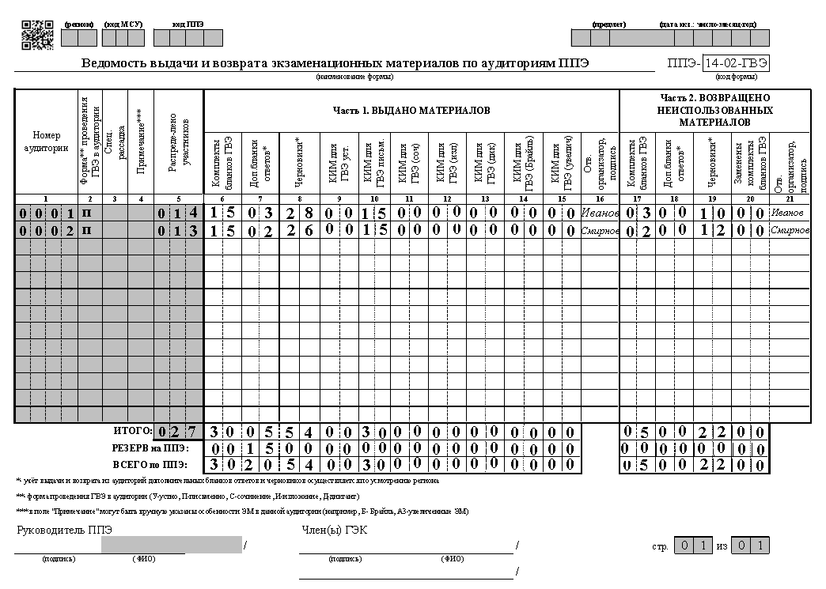

Slide 39


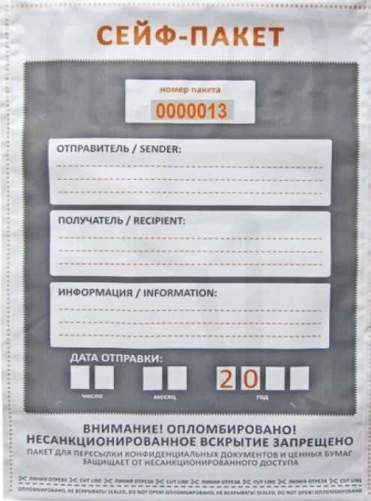
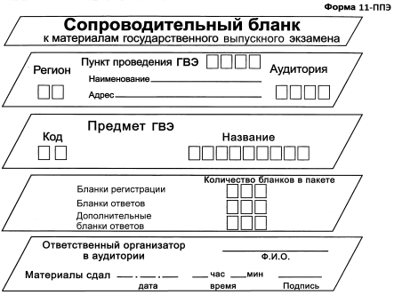
Упаковка материалов ГВЭ в штабе ППЭ
формы ППЭ, служебные записки, медицинский журнал положить в файл в установленном порядке
положить запечатанные ВДП с бланками ГВЭ, а также файл с формами ППЭ в новый сейф-пакет со вставленной адресной биркой и запечатать его
+

Slide 40


Упаковка материалов ГВЭ в штабе ППЭ
сложить в пачку ЭМ из аудиторий в соответствии с формой ППЭ-11-01:
- конверты с использованными КИМ
- конверты с использованными черновиками
- замененные ИК: брак, испорченные и т.д.
- неиспользованные доставочные пакеты
- неиспользованные комплекты бланков ГВЭ
- неиспользованные КИМ
- неиспользованные ДБО
- неиспользованные ВДП
приложить заполненную форму ППЭ-11-01 и перевязать
сложить упакованную пачку с ЭМ, а также сейф-пакет, в котором ЭМ были доставлены в ППЭ, в новый сейф-пакет со вставленной адресной биркой и запечатать его

Slide 41
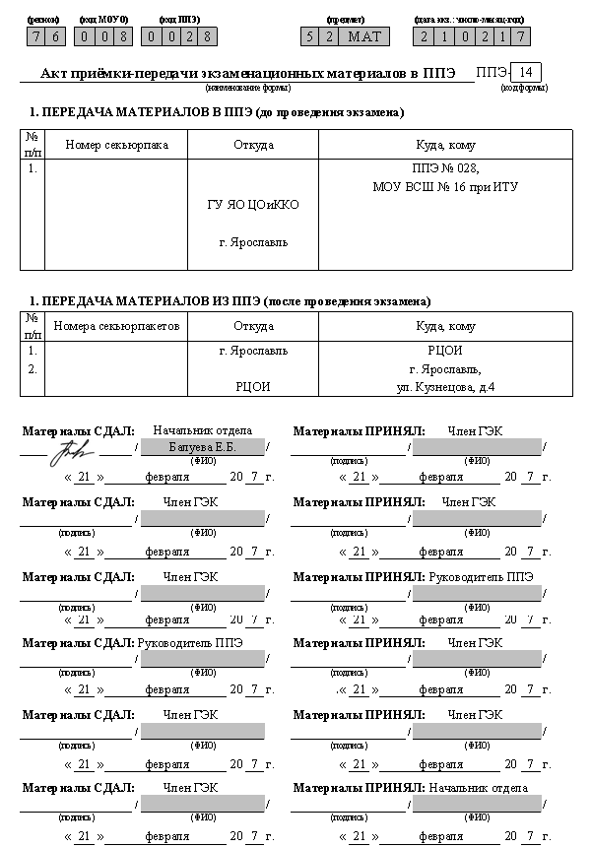
Руководитель ППЭ должен передать члену ГЭК два запечатанных сейф-пакета для доставки в РЦОИ, вписав номера сейф-пакетов и поставив подписи в форме ППЭ-14 «Акт приёма-передачи экзаменационных материалов в ППЭ»

Slide 42
Спасибо за внимание!

